Slide 1
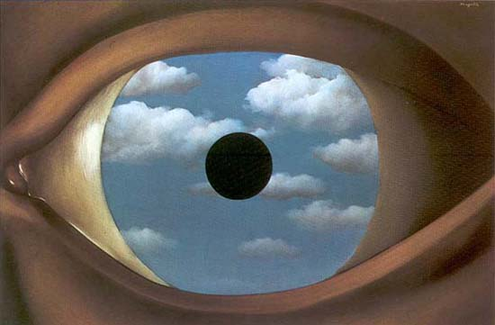
馬格利特( Magritte， 1898-1967 ) 比利時畫家
視覺魔幻秀
我們常說：「眼見為憑」，你相信自己眼睛看到的是真實的嗎？
我們常說：「眼見為憑」，你相信自己眼睛看到的是真實的嗎？

Slide 2
錯視
什麼錯視圖形？

Slide 5
9
8
7

Slide 6
9
8
7

Slide 7
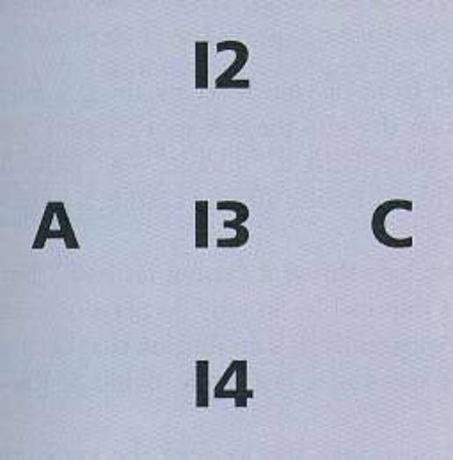
「視覺」和「視力」有什麼不同？

Slide 8
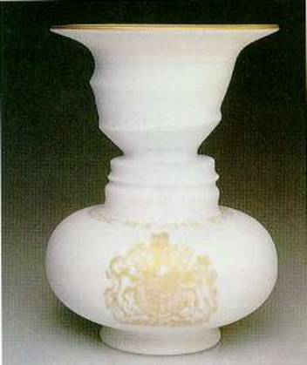
1.圖地反轉
何謂「圖」？
何謂「地」？

Slide 9
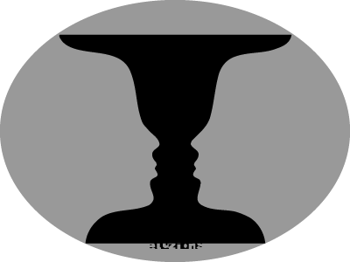
圖地反轉
「圖」圖形
「地」背景

Slide 11
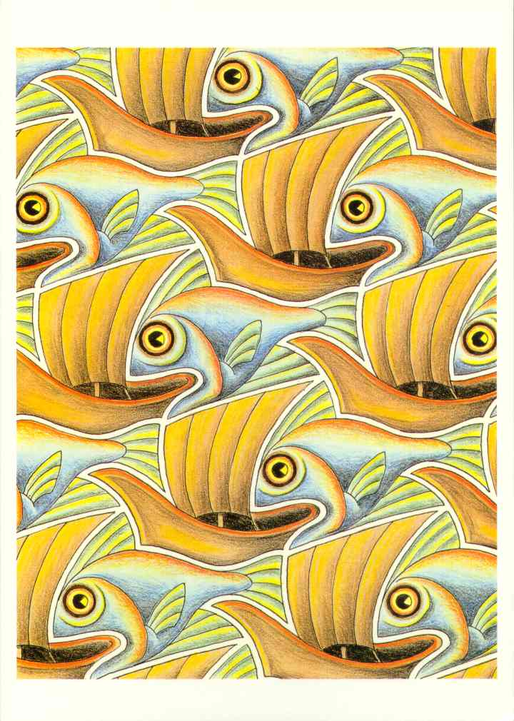

Slide 13
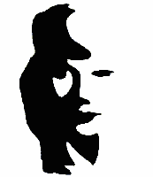
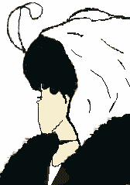
2.多義圖形

Slide 14
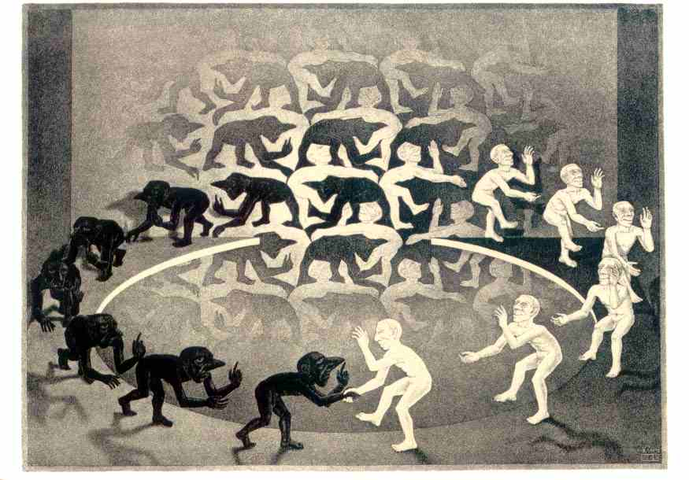

Slide 15
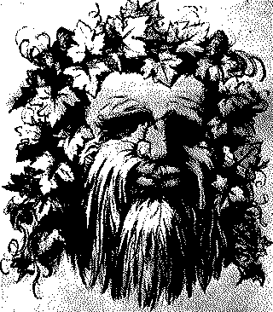

Slide 17
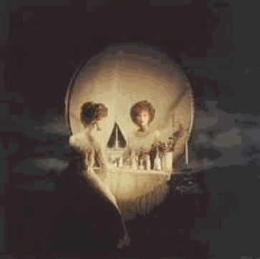

Slide 18
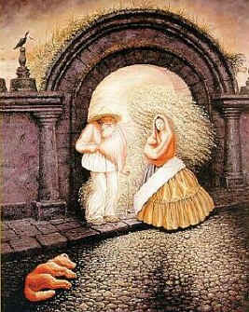

Slide 19
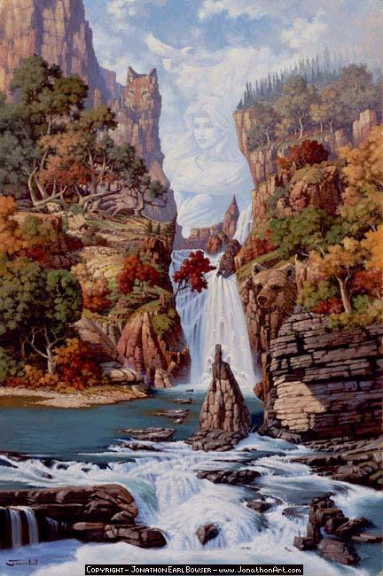

Slide 20
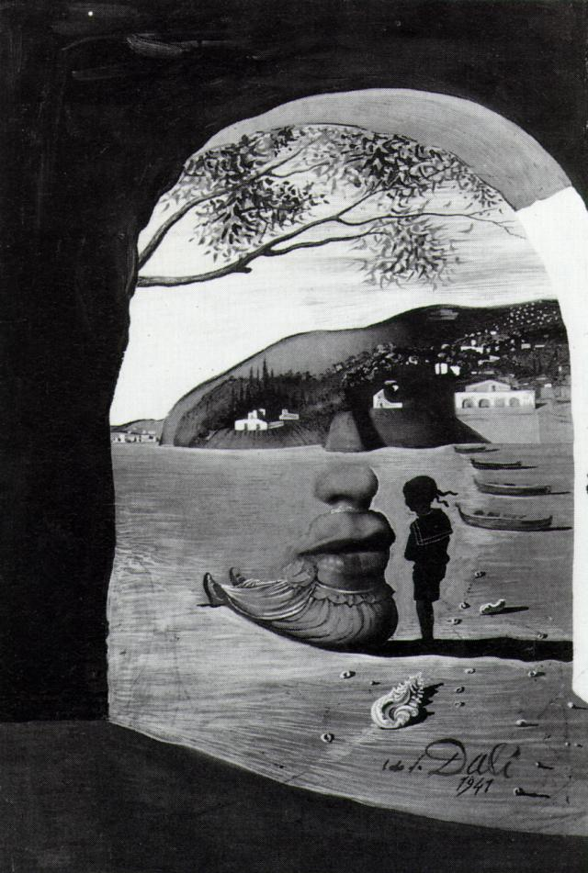

Slide 21
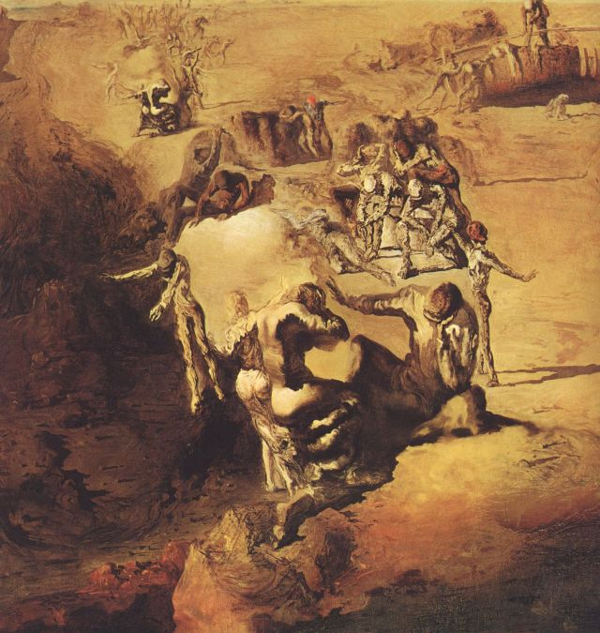

Slide 22
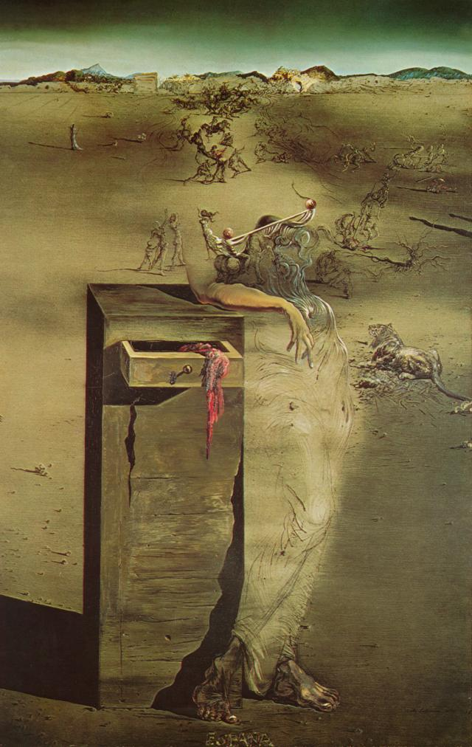
Spain, 1938
- oil on canvas - - 91.8 x 60.2 cm - - (former Edward James collection) Museum Boymans-van Beuningen, Rotterdam -

Slide 23
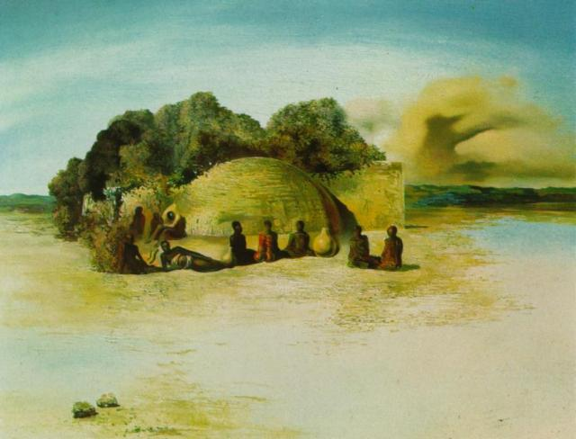
- oil on canvas - - 62 x 80 cm - - whereabouts unknown -

Slide 24
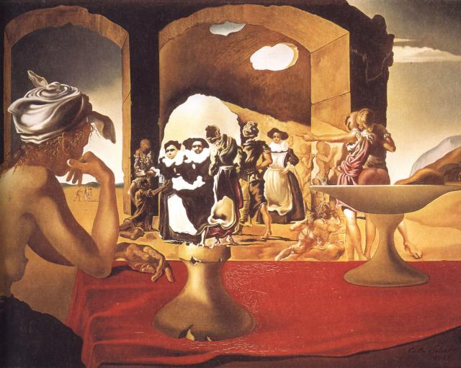

Slide 25
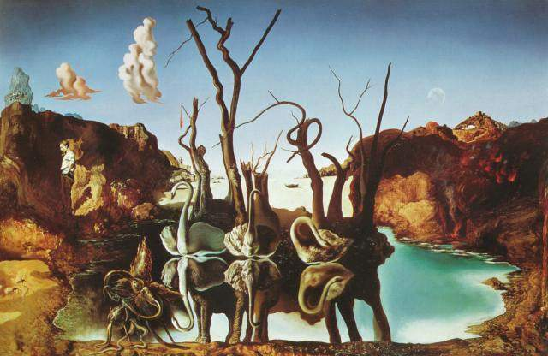
Swans Reflecting Elephants, 1937
- oil on canvas - - 51 x 77 cm - - private collection -

Slide 26
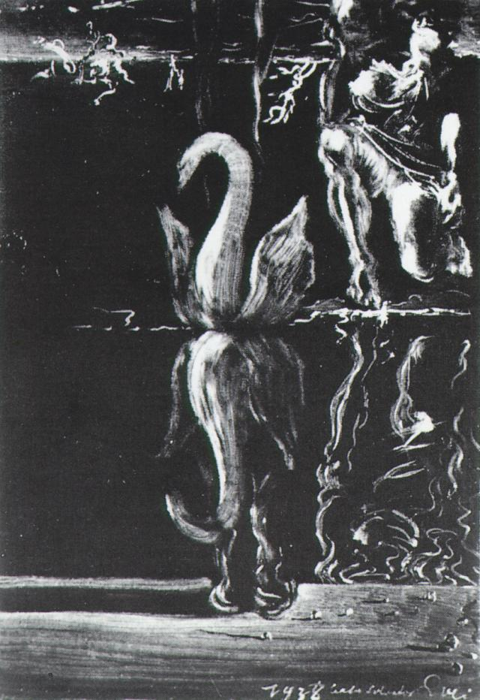
Untitled, 1938
- oil on an unknown material - - dimensions unknown - - private collection -

Slide 27
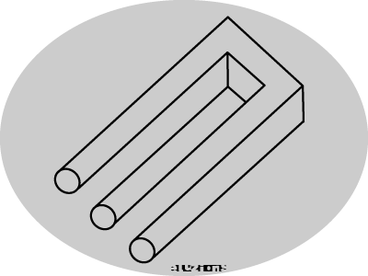
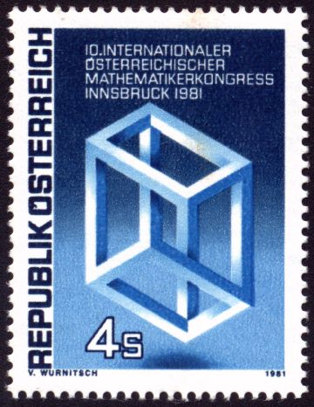
3.非理性圖形
現實世界不存在的空間

Slide 28
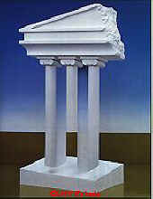
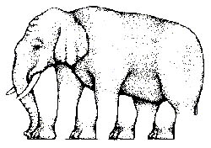
數數看這隻大象有幾隻腳？
數數看這裡有幾枝柱子？

Slide 29
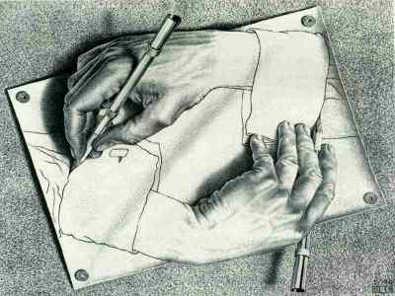

Slide 30
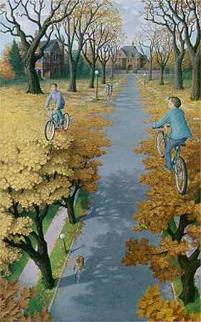

Slide 31
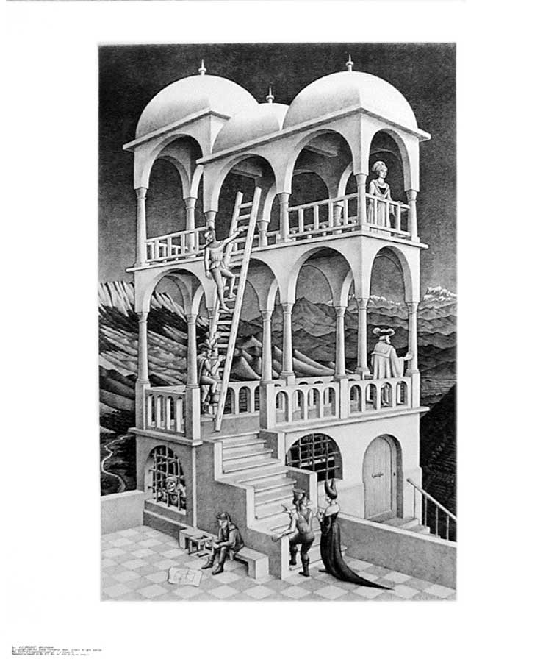

Slide 32
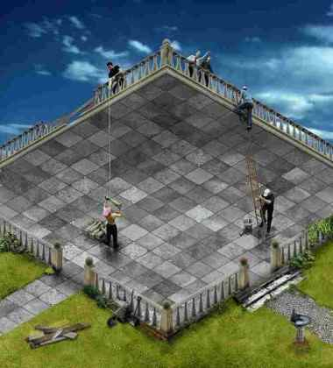

Slide 33
用腦想一想；動手作作看！
用腦想一想；動手作作看！
想一想！今天老師講解幾種有趣的圖形？
你能在日常的生活中找到類似的圖形嗎？
收集有關的圖片，並與同學分享。

Slide 34
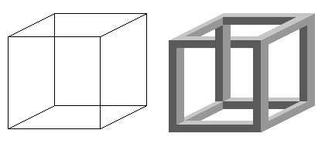
3.非理性圖形
1.圖地反轉
2.多義圖形

Slide 35
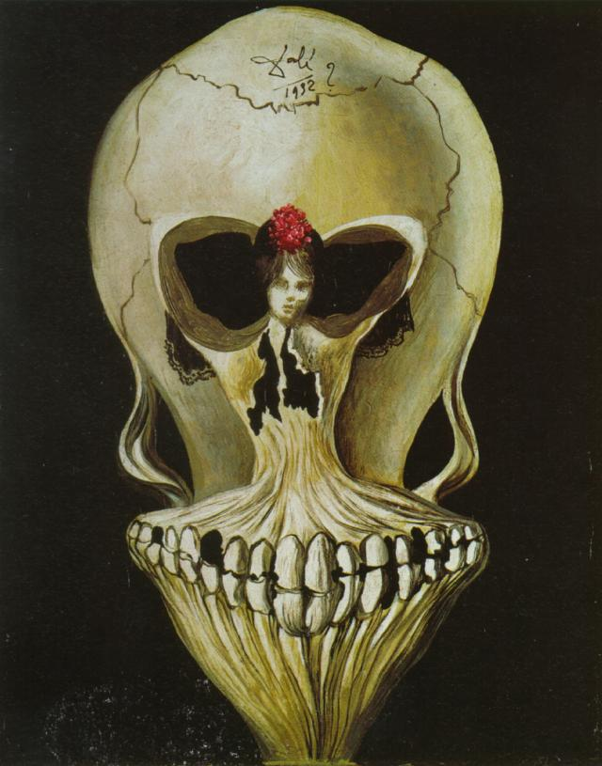
3.郵票設計
1.包裝紙設計
2.插畫設計

